Slide 1
Jak dobrać książki w zależności od potrzeb uczniów ?
Opracowała:
Krystyna Dzikowska

Slide 2
„Czytamy książki, by odkryć kim jesteśmy.
To, co inni ludzie robią, myślą i czują jest bezcennym przewodnikiem w zrozumieniu kim jesteśmy i kim możemy się stać…”
Urszula K. LeGuin

Slide 3
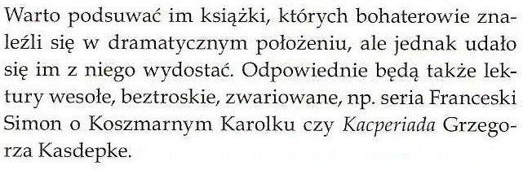
Dzieci dotknięte pesymizmem

Slide 4
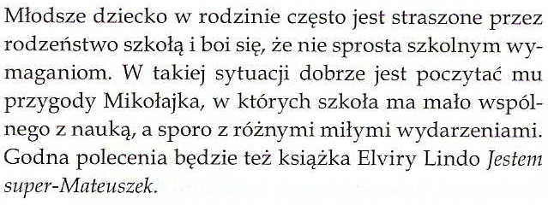
Przedszkolak bojący się szkoły

Slide 5
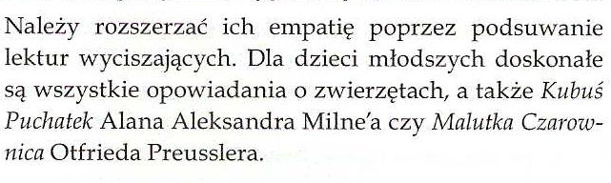
Dzieci agresywne, bijące innych

Slide 6
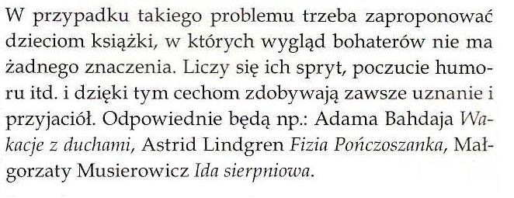
Dzieci nieakceptujące swojego wyglądu

Slide 7
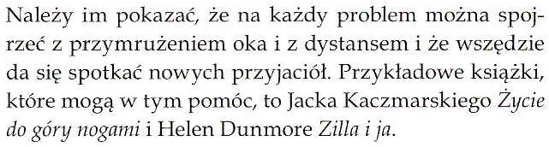
Dzieci, które musiały się przeprowadzić, wyrwane ze środowiska

Slide 8
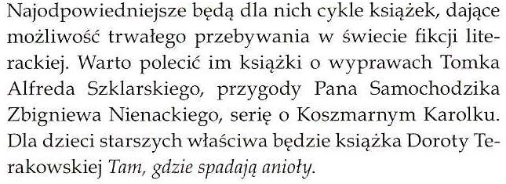
Dzieci z problemami zdrowotnymi

Slide 9
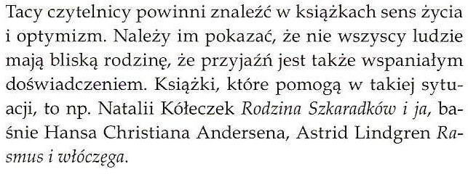
Dzieci odtrącone przez rodziców, samotne

Slide 10
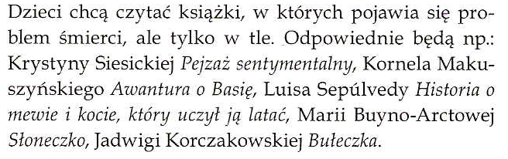
Dzieci, które straciły bliską osobę

Slide 11
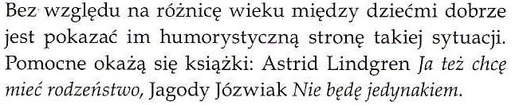
Dzieci, którym urodziło się rodzeństwo

Slide 12
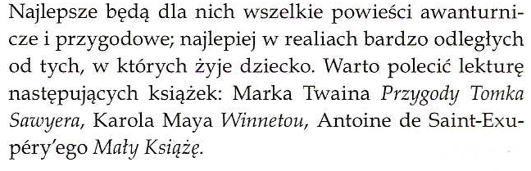
Dzieci nieśmiałe

Slide 13
Przykłady lektur w oparciu, o które można budować zajęcia na określony temat
Strzałkowska M.: Wiersze, że aż strach – lęk przed ciemnością
Musierowicz M.: Bijacz – agresja
Kubiak T.: Nadąsany gołąb – złość
Jaworczakowa M.: Oto jest Kasia – zazdrość
Orłoń M.: Odmieniec – odrzucenie dziecka przez klasę
Korczakowska J.: Spotkanie nad morzem – niepełnosprawność
Montgomery L.M.: Ania z Zielonego Wzgórza – uczucia, ich wyrażanie
Colodi C.: Pinokio – niepowodzenia w nauce szkolnej
Burnett F.H.: Mała księżniczka – radzenie sobie ze smutkiem
Meyer-Glitza E.: Wiadomość od taty – rozstania, utrata bliskiej osoby
Siesicka K.: Zapach rumianku – niechciana ciąża

Slide 14
Przykłady baśni poruszających określony problem:
„Brzydkie kaczątko” – brak akceptacji dla „inności”
„Kopciuszek” – rywalizacja rodzeństwa, brak miłości i uznania
„Szewczyk Dratewka” – pochwała odwagi i sprytu
„Jaś i Małgosia” – lęk przed porzuceniem
„O dwóch Dorotkach, Koguciku i Zajączku” – napiętnowanie lenistwa i nieposłuszeństwa
„Kot w butach” – złe relacje między rodzeństwem
„Szczęście” - odkrywanie własnych talentów i możliwości
„Jak mazurska baba przechytrzyła diabła” – wartość przyjaźni
„O dobrym przewoźniku i dwóch siostrach rusałkach” – bezinteresowność
„Wdzięczny zając” – potrzeba wzajemnej pomocy

Slide 15
Bajka psychoedukacyjna
„Bajka o pajączku” – odrzucenie ucznia przez grupę
„Bajka o mrówce” – niepowodzenia w nauce szkolnej
„Bajka o dwóch ołówkach” – potrzeba przyjaźni

Slide 16
Bajka psychoterapeutyczna
„Mrok i jego przyjaciele” – lęk przed nieznanym otoczeniem
„Ufuś” – lęk przed chorobą i cierpieniem
„Księżycowy domek” – lęk przed przemocą w domu
„Pewnego późnego popołudnia” – lęk przed niezaspokojeniem potrzeby akceptacji, osamotnienie w rodzinie
„Wesoły Pufcio” – lęk przed kompromitacją

Slide 17
Bibliografia
Bąk J., Wiewiórka-Pyka E.: Bajkowe spotkania. Kraków 2003
Bettelheim B.: Cudowne i pożyteczne. O znaczeniach i wartościach baśni. Warszawa 1996
Błaszczyk-Smolec A.: Edukacja czytelnicza a biblioterapia. Biblioteka w szkole 2002, nr 6, s. 4-5
Borecka I.: Biblioterapia w szkole podstawowej i gimnazjum. Materiały dydaktyczne dla nauczycieli i bibliotekarzy. Wałbrzych 2002
Borecka I.: Biblioterapia w szkole. Poradnik dla bibliotekarzy. Legnica 1998
Borecka I.: Biblioterapia formą terapii pedagogicznej. Wałbrzych 2001
Borecka I.: Biblioterapia – warto spróbować. Biblioteka w szkole 1998, nr 9, s.11-14
Brutt D.: Bajki, które leczą. Gdańsk 2002

Slide 18
Bibliografia
Molicka M.: Bajkoterapia. O lękach dzieci i nowej metodzie terapii. Poznań 2002
Molicka M.: Bajki terapeutyczne. cz.1, 2, Poznań 1999
Nowak E.: Sposób na utracone dziecko. „Edukacja Twojego Dziecka” 2001 nr 6
Spionek H.: Zaburzenia rozwoju uczniów a niepowodzenia szkolne. Warszawa 1975
Świerczyńska M.: Biblioterapia. Szkolenia dla nauczycieli. „Biblioteka w Szkole” 2008 nr 12
Tkaczyk-Ciotkowska U.: Wykorzystanie psychoterapeutycznej koncepcji Miliona H. Ericksona w pracy wychowawczej z dzieckiem. Legnica 2006

